Slide 1
Векторная оптимизация
Цель: освоение навыков решения задач векторной оптимизации.
Задачи:
построение математической модели задач векторной оптимизации;
освоение навыков решения задач векторной оптимизации.

Slide 2

Обзор методов решения задач векторной оптимизации;
Методы свертки системы показателей эффективности;
Методы, использующие ограничения на критерии;
Методы целевого и интерактивного программирования.

Slide 3
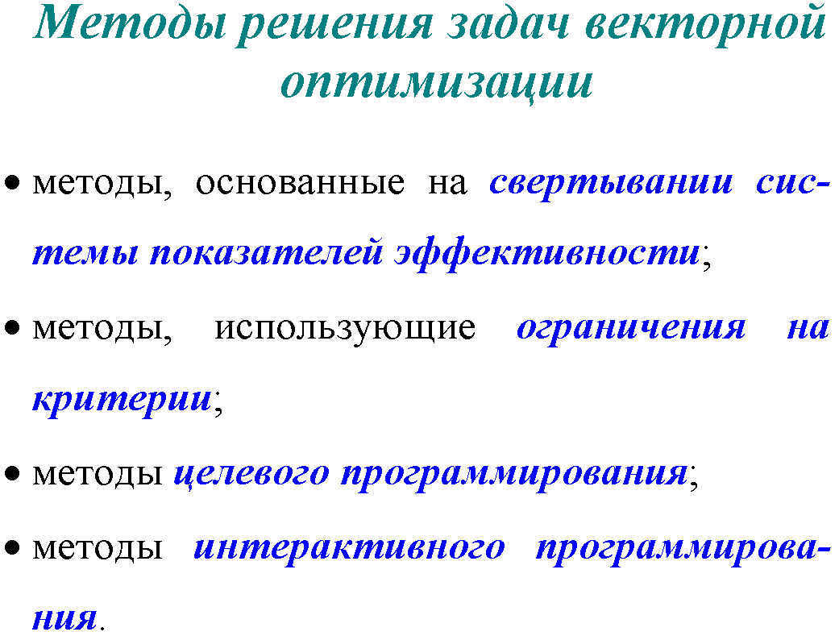

Slide 4
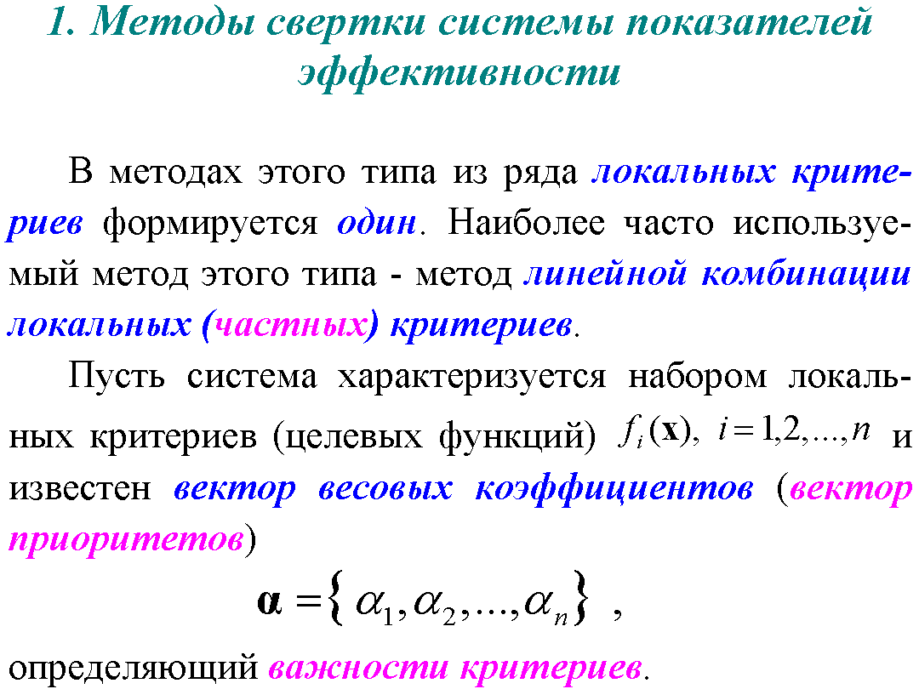

Slide 5
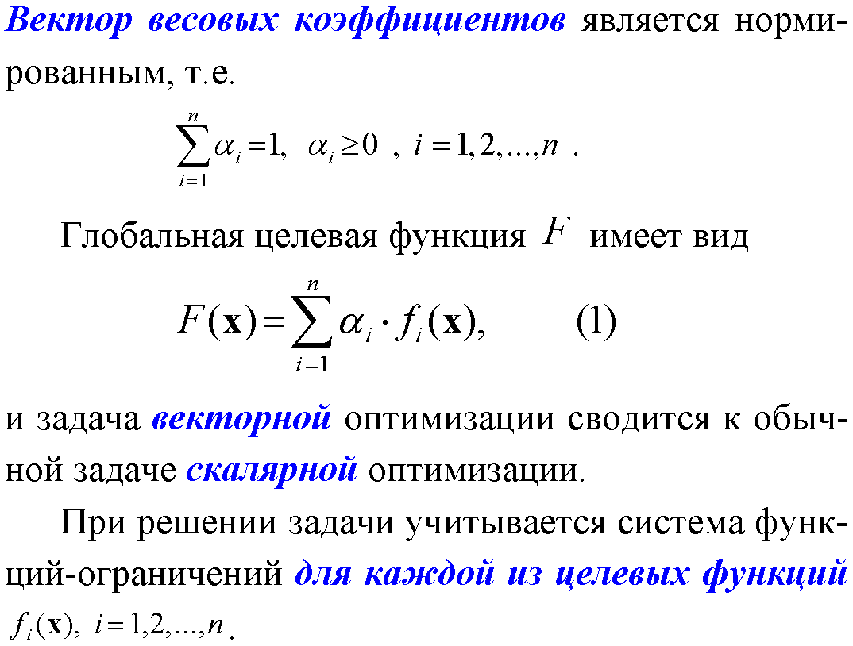

Slide 6
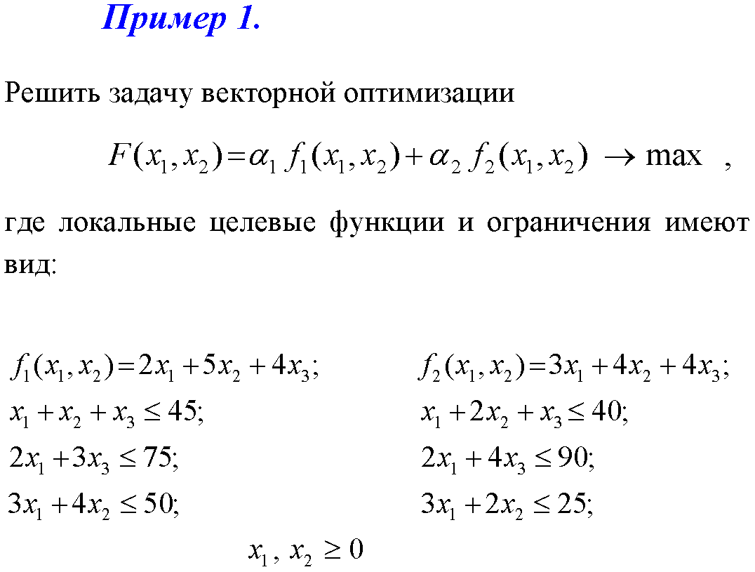

Slide 7
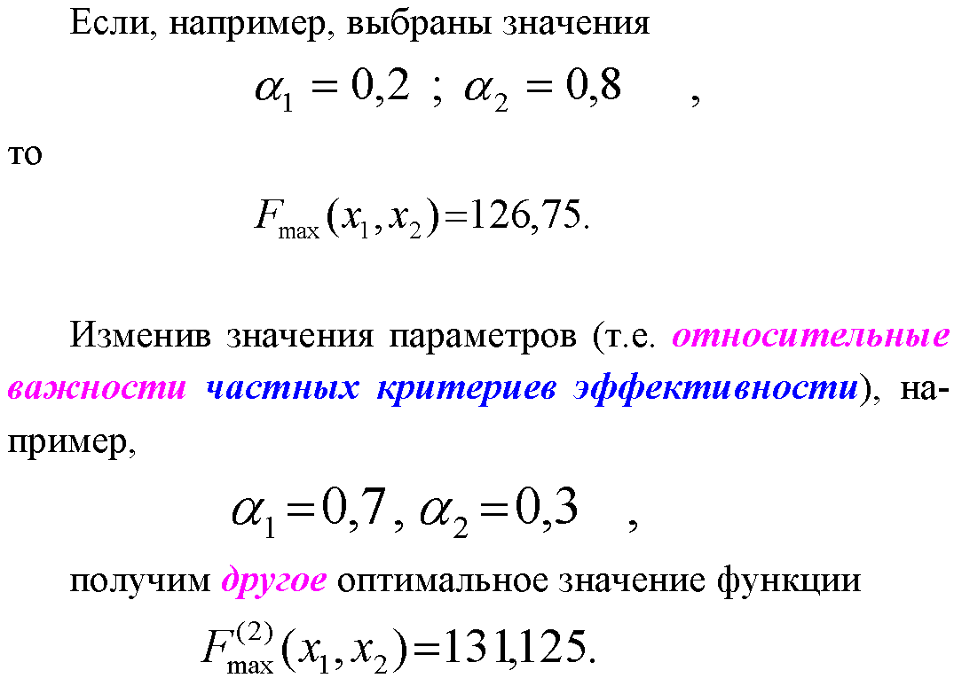

Slide 8
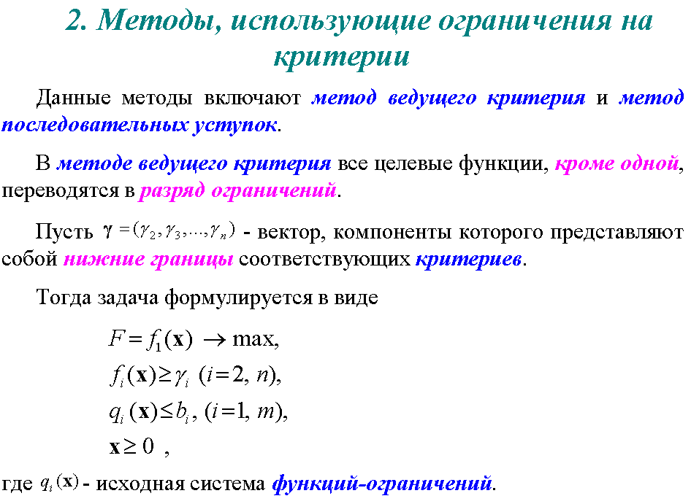

Slide 9
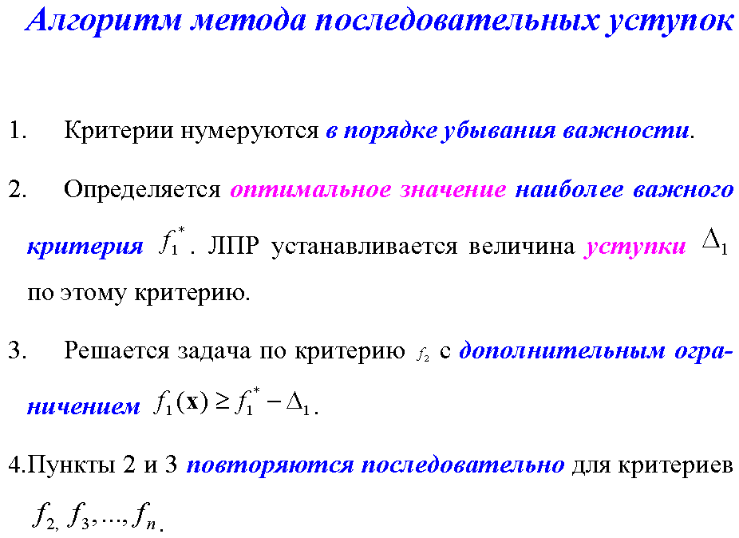

Slide 10
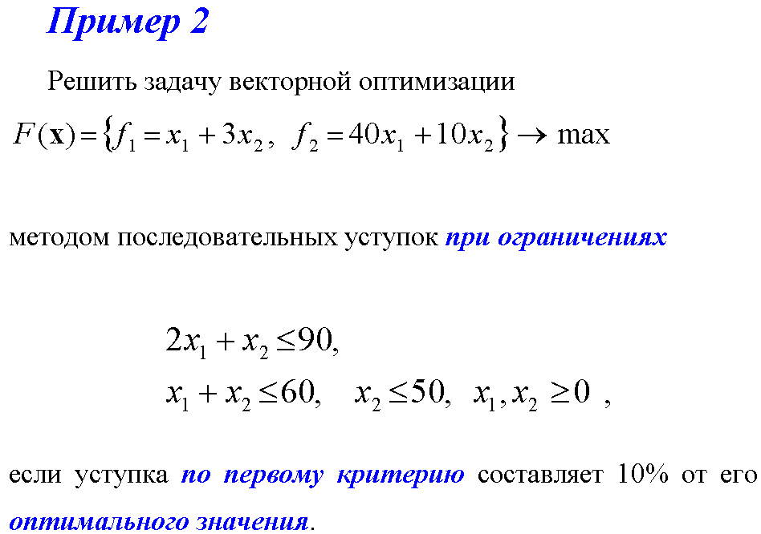

Slide 11
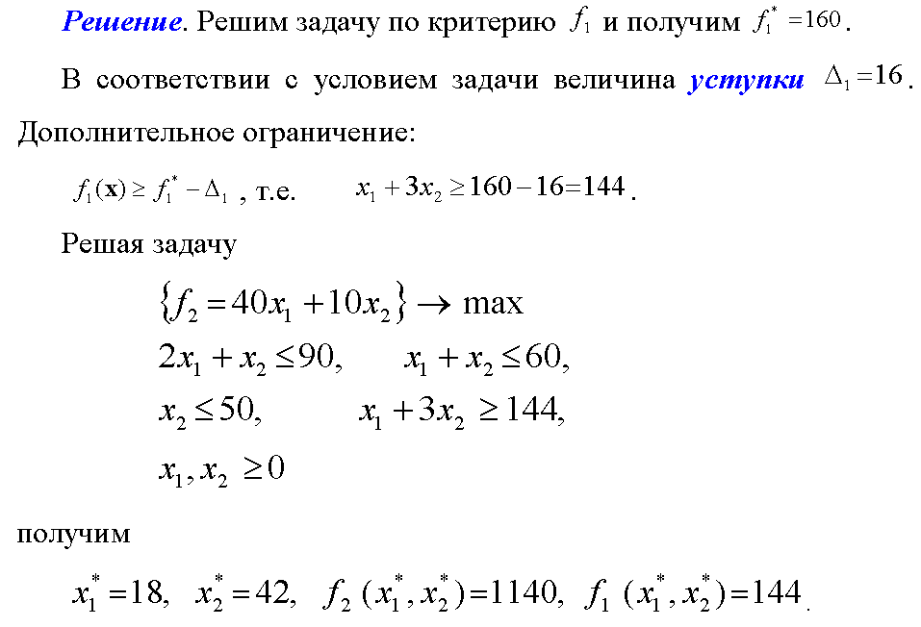

Slide 12
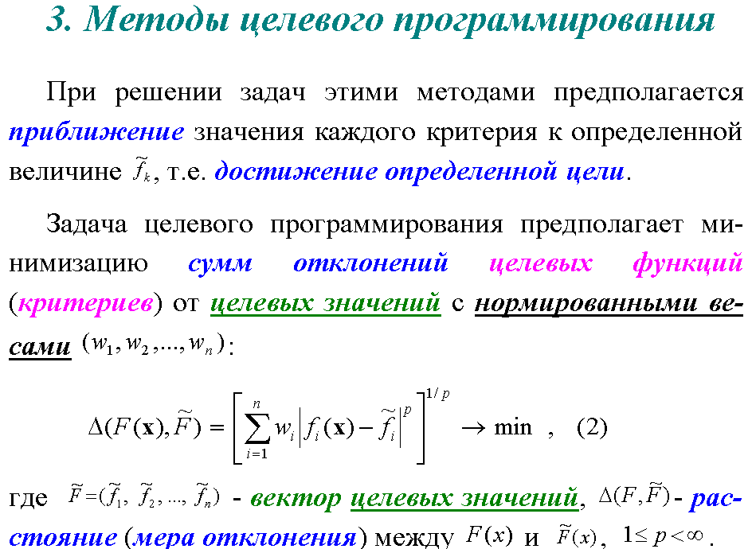

Slide 13
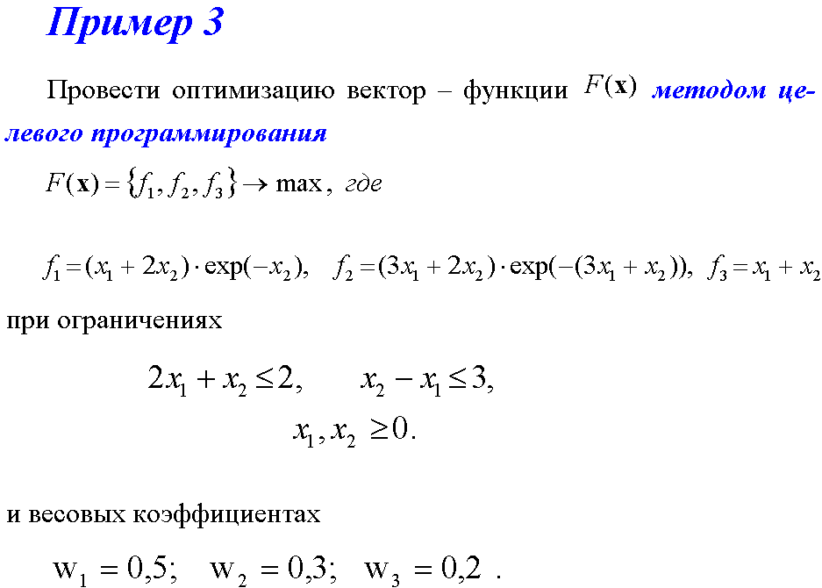

Slide 14
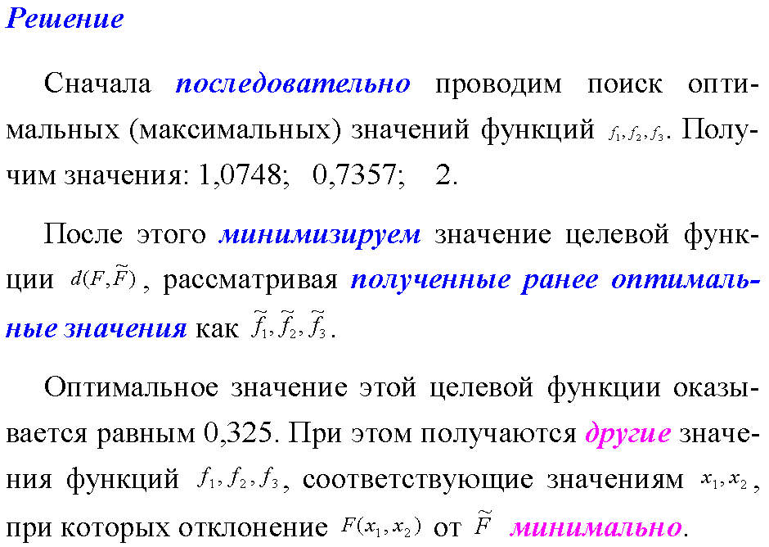

Slide 15
